Slide 1
Poluição ambiental
2020-2021
Aulas teóricas
Cláudia S C Marques dos Santos Cordovil
2020-2021

Slide 2

O SOLO
O solo é a camada superficial da litosfera, formada por rocha finamente decomposta, restos de plantas e animais, e seres vivos (bactérias, fungos, algas, protozoários, nemátodos e insetos), constituindo um verdadeiro ecossistema.

Slide 3
Processo de formação do solo
o clima - principalmente a temperatura e a precipitação que influenciam a desagregação de rocha e formação do húmus;
a geologia - a rocha mãe pode contribuir para a textura e composição química do solo, podendo inclusive afetar a fertilidade;
o tempo - os solos desenvolvem-se ao longo do tempo, num processo dinâmico sob determinadas condições ambientais. Em algumas regiões do mundo, estas condições persistem por longos períodos, noutras ocorrem mudanças rápidas;
a vegetação - a circulação de nutrientes é grandemente influenciada pelas raízes das plantas. A vegetação densa protege o solo do efeito da chuva forte e também reduz as flutuações de temperatura no solo.

Slide 4
Como substrato da vida, o solo vem ao longo da história da civilização sofrendo as consequências das atividades humanas, que alteram as suas características causando danos à saúde do Homem e ao seu património, gerando o fenómeno da poluição do solo.
do desmatamento que destrói a cobertura vegetal protetora;
da utilização de queimadas para limpeza;
da mineração de recursos não renováveis;
da sobre encabeçamento dos pastos com rebanhos;
do cultivo de terras, exaustivamente, com monoculturas;
do uso intensivo de agroquímicos no controle de pragas;
do uso abusivo de fertilizantes;
de projetos de irrigação mal orientados, provocando a erosão, a lixiviação e o escoamento superficial;
de deposição inadequada do lixo.

Slide 5
Principais poluentes dos solos.
Poluente | Origem | Efeito | Indicador de poluição
Acidez | Alguns solos são naturalmente ácidos, outros são alterados pela chuva ácida ou outra forma de poluição (despejos industriais) | Aumenta a solubilidade de metais prejudiciais ao homem. Inviabiliza a vida no solo para muitos animais e vegetais | pH
Microrganismos | Contaminação por esgoto humano ou animal. | Pode conter bactérias patogénicas ao Homem e animais | Colónias de microrganismos
Nitratos e fosfatos | Uso de adubos minerais, lamas de esgoto, chorumes e estrumes de pocilgas e estábulos | Tóxicos (nitritos) e cancerígenos (nitrosamidas) para o Homem. Reduz produção de frutos e sementes. Alteram o ciclo do azoto. Nitratos e fosfatos eutrofizam as águas. | Nitratos (mg/kg) Azoto mineral (mg/kg)

Slide 6
Poluente | Origem | Efeito | Indicador de poluição
Metais | Alguns estão normalmente presentes nos solos (Al, Cd).Outros provêm de lodo de esgoto e alguns resíduos industriais. Usado em pesticidas (Hg), em tintas (Cd),na gasolina (Pb) | Tóxicos para o homem. Acumulam-se nos ossos (Pb). Atacam o sistema nervoso (Hg). Interferem no processo de fotossíntese (Zn). Participam do processo de biomagnificação | Concentração de metais
Sais | Evaporação da água de irrigação. Extrusão de água do mar. | Depósitos salinos são tóxicos para muitas plantas | Condutividade (CE)
Gases | Locais de deposição de lixo (aterros, lixeiras) | O metano é altamente explosivo e o dióxido de carbono é asfixiante; no solo podem restringir o crescimento de plantas | Medidor concentração de gases em aterro

Slide 7
Indicadores
INDICADORES DA QUALIDADE DO SOLO
DEFINIÇÃO
Muckel e Mausbach (1996)
“Propriedades, processos e características físicas, químicas e biológicas que podem ser medidas para monitorizar mudanças que ocorrem no solo”.
01/03/2021
7
Notes:
7

Slide 8
Indicadores da Qualidade do Solo
TIPOS DE INDICADORES:
VISUAIS
FÍSICOS
QUÍMICOS
BIOLÓGICOS
01/03/2021
8
Notes:
8

Slide 9
Indicadores Visuais
A necessidade de um diagnóstico rápido e fiável da qualidade do solo conduziu ao desenvolvimento de estudos baseados na avaliação visual de atributos que indiquem sua qualidade.
A avaliação visual do solo (AVS) baseia-se em atributos morfológicos visíveis ou passíveis de serem distinguidos sem a necessidade de análises laboratoriais (Houskova, 2005).
01/03/2021
9
Notes:
9

Slide 10
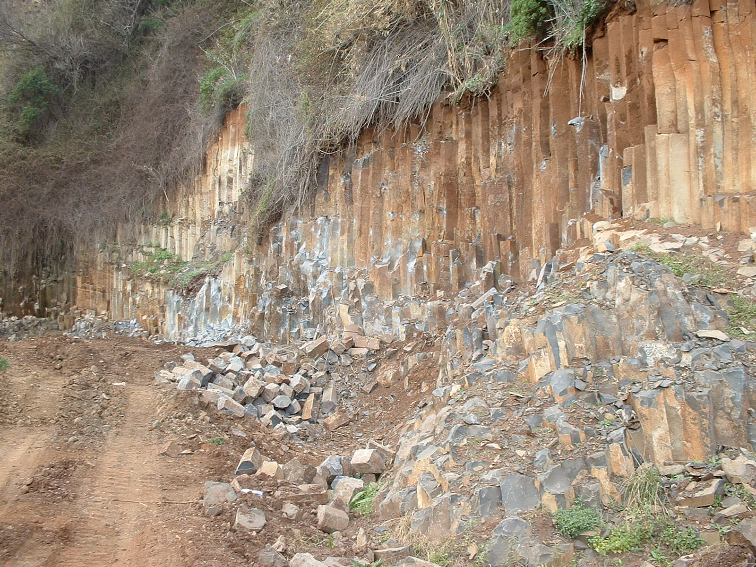
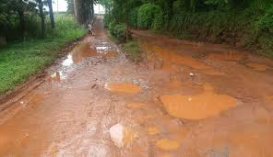
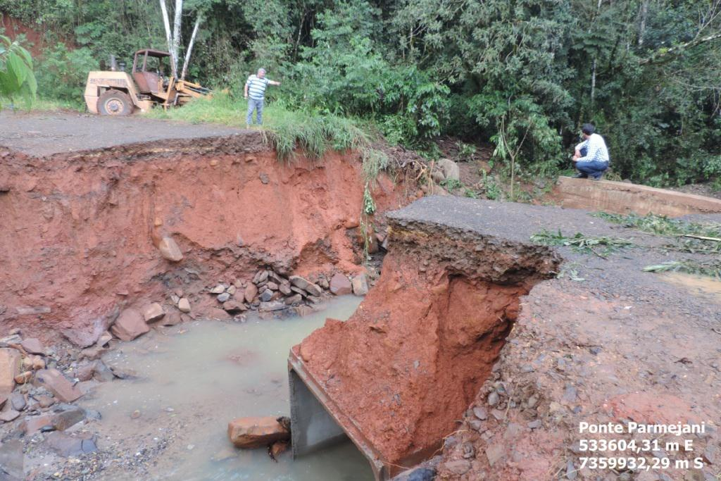
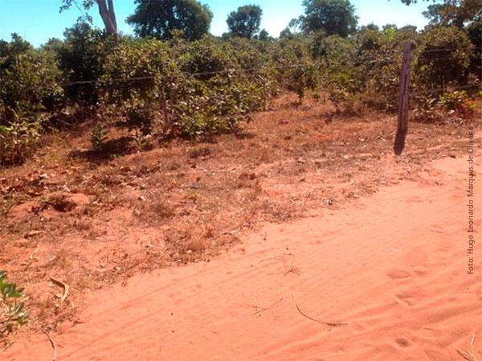
Indicadores Visuais
Observações ou interpretação fotográfica:
  Exposição do subsolo
  Mudanças na cor do solo
  Formação de poças de água
  Enxurradas
  Resposta vegetal
  Infestantes
  Solo pulverizado
01/03/2021
Notes:
10

Slide 11
Indicadores Físicos
Perda de solo por erosão - refere-se à estimativa de perda da camada superficial do solo correlacionada com a quantidade de coberto vegetal (%) erodida. A partir deste levantamento é possível saber que tipo de vegetação será mais eficaz contra a erosão.
Textura - é a característica física mais estável do solo e também a mais importante, tanto na identificação do solo como para prever seu comportamento. Em termos de gestão e fertilidade a textura influencia as quantidades de fertilizantes agrícolas a serem aplicadas no solo.
01/03/2021
11
Notes:
11

Slide 12
Indicadores Físicos
Taxa de infiltração - estima-se pela humidade gravimétrica qual a capacidade que determinado solo tem de armazenar água, mantendo uma correlação com a vida microbiana e a mesofauna do solo.
Estrutura do solo - diz respeito ao arranjo das partículas do solo e do espaço poroso existente entre elas. A estrutura do solo pode ser alterada em função do uso de técnicas culturais inadequadas - máquinas (aspecto físico) ou adubação incorrecta (aspecto químico), além da influência climática e biológica.
01/03/2021
12
Notes:
12

Slide 13
Indicadores Físicos
Densidade do Solo (Ds) - Relação massa de sólidos - volume total ocupado pela massa, incluindo espaço ocupado pelo ar e pela água.
Reflecte o arranjo das partículas definindo as características do sistema poroso. A permeabilidade do solo, por sua vez, é inversamente proporcional à densidade do solo, sendo importante para indicar a capacidade de armazenamento de água para as plantas e para que se possa encontrar as melhores práticas de conservação do solo e água.
01/03/2021
13
Notes:
13

Slide 14
Indicadores Físicos
Relacionados com o arranjo de partículas e poros:
Densidade do solo
Porosidade
Estabilidade de agregados
Textura
Formação de crosta
Compactação
Temperatura do solo
Crescimento das raízes
Emergência de plântulas
Infiltração/Arejamento

Slide 15
Indicadores Químicos
pH e condutividade eléctrica
Macro e micronutrientes do solo - Indicam alterações no ecossistema natural; também servem para indicar os tipos técnicas culturais que mais alteram o ambiente.
Metais pesados e elementos vestigiais e radioactivos - A quantidade destes elementos presentes no solo permite estimar o grau de poluição do solo, lençol freático e cursos de água.
Carbono orgânico e matéria orgânica - Referencia a actividade microbiana nos diferentes ecossistemas, bem como a influência do coberto vegetal na produção de matéria orgânica.
01/03/2021
15
Notes:
15

Slide 16
Indicadores Químicos
pH
Matéria orgânica
Ciclagem de nutrientes
Metais pesados
Compostos radioactivos
Nutrientes (N, P, K)
Condutividade eléctrica
Relação solo - planta
Qualidade da água
Poder tampão
Nutrientes

Slide 17
Indicadores Biológicos
Respiração Basal do solo;
População e Biomassa microbiana (microfauna);
Fauna do Solo (macro e mesofauna);
Percentagem de cobertura do solo;
01/03/2021
17
Notes:
17

Slide 18
Indicadores Biológicos
População microbiana (avaliação) - Visa verificar quantitativa e qualitativamente como e quais foram as alterações no meio, calculando-se o índice de diversidade, frequência de ocorrência de espécies etc., para que se possa comparar se o impacto aumentou ou diminuiu a diversidade nos ecossistemas.
01/03/2021
18
Notes:
18

Slide 19
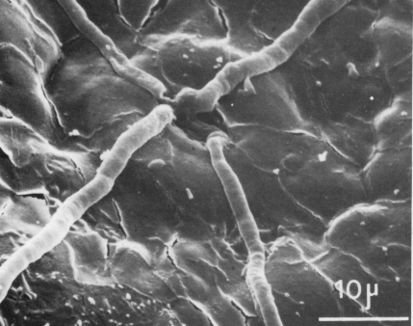
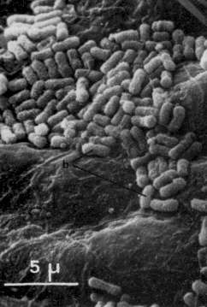
Biomassa Microbiana
Define-se como a parte viva da matéria orgânica do solo (organismos menores do que 0,1 mm, predominando fungos, bactérias e actinomicetas).
Representa aproximadamente de 1 a 4% do carbono total do solo. É a principal fonte de enzimas do solo.
Fungos
Bactérias
01/03/2021
19
Notes:
19

Slide 20
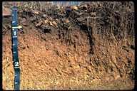
Distribuição da BIOMASSA MICROBIANA no perfil do solo
Concentração decrescente de microrganismos com a profundidade, em função da matéria orgânica do solo.
Flutuações ocorrem devido a:
• presença de sistema radicular
• presença de substrato e oxigénio
• variações da textura
• presença de lençol freático

Slide 21
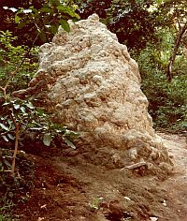
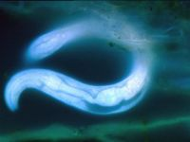
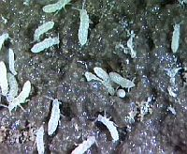
Indicadores Biológicos
Microfauna
Macrofauna
Mesofauna
01/03/2021
21
Notes:
21

Slide 22
Caracterização da microfauna
A Microfauna é o menor dos compartimentos da fauna do solo, cujos constituintes têm menos de 0,1 mm e só podem ser vistos ao microscópio.
Os dois grupos mais importantes são os nemátodos e os protozoários
Os nemátodos encontram-se vulgarmente nos solos, principalmente nos arenosos. Movimentam-se através de finas camadas de água que envolvem as partículas do solo. Alguns deles são parasitas e podem ser um problema para certas cultura (ex. batata).
Os protozoários são pequenos e variam de forma. São grandes consumidores de bactérias. Estão bem adaptados à vida no solo porque se movimentam à superfície das partículas facilmente, alimentando-se de partículas de solo, raízes e água do solo.
Bactérias
Fungos
Vírus

Slide 23
Bactérias
Intemperismo das rochas
Mineralização da matéria orgânica
Fungos
Mineralização da MO
Estabilização de agregados
Vírus
Vivem em parasitismo com outros habitantes do solo
Ciclos dos nutrientes
Fungos micorrízicos
São relativamente desconhecidos

Slide 24
Caracterização da mesofauna
A mesofauna é constituída por organismos entre 0,1 e 2 mm, que se movimentam em fissuras, poros e na interface do solo: vermes, nemátodos, traças, centopeias, gastrópodes, insectos.
Em alguns solos eles são muito abundantes.
Por ex., foram observados mais de 200,000 artrópodes num m² de solo de pastagens.
Alguns alimentam-se de fungos, bactérias e outros de MO decomposta.
Contribuem para a mineralização da MO, estimulam a actividade de microrganismos e depositam dejectos que aumentam a fertilidade do solo.

Slide 25
Caracterização da macrofauna
A macrofauna é constituída por organismos com mais de 2 mm
Este grupo inclui animais maiores, como texugos, coelhos e esquilos, e todos os animais que passam parte de sua vida no solo, bem como caracóis, lesmas, minhocas, formigas, térmitas, centopeias, bichos da conta.
Os anelídeos, térmitas e formigas constituem a macrofauna (organismos com dimensões > 2 mm)
Animais escavadores, como minhocas, formigas e centopeias criam o seu próprio espaço de vida por escavarem o solo.
Criaturas como ácaros e colêmbolos vivem nos espaços aéreos existentes no solo

Slide 26
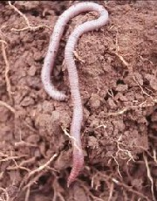
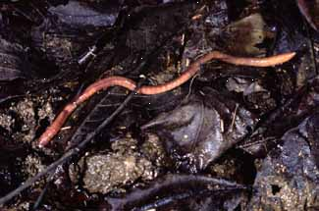
Macro e mesofauna
Ex: Minhocas
fragmentação dos resíduos orgânicos
transporte/incorporação de MO ao solo
fragmentação/polimerização de compostos
• libertação de nutrientes
• redução da compactação
• aumento de permeabilidade e arejamento
• estrutura do solo
• redução da erosão

Slide 27
Indicadores Biológicos
Percentagem de cobertura do solo
A exposição directa aos raios solares e ao impacto das gotas de chuva acaba por promover a desagregação do solo, que resulta em erosão.
Daí a importância do coberto vegetal que, mantendo a humidade do solo e ajudando na decomposição da parte aérea e sistema radicular, conduz a que as partículas se agreguem mais facilmente, com aumento de matéria orgânica e nutrientes no solo.
01/03/2021
27
Notes:
27

Slide 28
Indicadores de Poluição
INDICADORES ACTIVOS: substâncias adicionadas ao meio (por exemplo corantes ou radionuclidos) para avaliar processos de dispersão e trajectória.
- BIOMARCADORES: São substâncias ou produtos da sua bio transformação (marcador interno) ou de qualquer alteração bioquímica precoce (marcador de efeito) cuja determinação permita estabelecer a relação entre a exposição e o efeito tóxico, reflectida em alterações de natureza fisiológica e/ou de susceptibilidade dos indivíduos (marcador genético) Jonsson & Castro (2005).
INDICADORES PASSIVOS: substâncias que já estavam presentes no local (poluentes, como por exemplo o NH₃ ou MO ou naturais como certas espécies microbianas)
01/03/2021
28
Notes:
28

Slide 29
Indicadores de Poluição
BIOINDICADORES: organismos que expressam sintomas particulares ou respostas que indiquem mudanças decorrentes de alguma influência ambiental, geralmente de forma qualitativa.
Organismos de diferentes níveis tróficos podem ser utilizados como bioindicadores (bactérias, algas, microcrustáceos, peixes, plantas etc.)
Por exemplo um bom bioindicador de poluição das águas deve reflectir as condições de stress por que um determinado ecossistema está a passar, em função da composição das comunidades dos cursos hídricos.
BIOMONITORES: organismos, cuja distribuição e populações são monitorizadas durante um certo período, e comparadas com modelos, onde se avaliam os desvios observados (bactérias, algas, microcrustáceos, peixes, plantas etc.)
01/03/2021
29
Notes:
29

Slide 30
Testes indicadores de Poluição
Testes de toxicidade aguda: não é sempre avaliado em termos de letalidade, podendo ser medido recorrendo a outros efeitos graves como por exemplo inibição da respiração ou de movimento do organismo. Nesses casos recorre-se ao parâmetro CE50 (concentração efectiva).
Testes de toxicidade crónica: recorre-se a bioensaios com tempos de exposição de pelo menos metade do ciclo de vida do organismo.
Regra geral os efeitos crónicos são sub-letais e são observados em situações em que os agentes tóxicos embora permitam a sobrevivência dos organismos, afectam uma ou várias das suas funções biológicas, como por exemplo a reprodução, crescimento etc.
01/03/2021
30
Notes:
30

Slide 31
Principais contaminantes/poluentes de origem agrícola
N e P
o azoto (N) e o fósforo (P), são elementos essenciais ao crescimento das plantas (MACRONUTRIENTES PRINCIPAIS).
No entanto, quando presentes em quantidades excessivas, podem conduzir à poluição do ar, do solo, e das águas superficiais e subterrâneas

Slide 32
Efeitos do excesso de Azoto (N)
Destruição da camada de ozono e aquecimento global (gases de Efeito de Estufa - GHG);
Chuvas ácidas e deposição de amoníaco;
Contaminação com nitratos de águas subterrâneas;
Eutrofização das águas;
Metahemoglobinémia e tumores.

Slide 33
Formas de azoto (N)

Slide 34
Principais fontes de contaminação de azoto na exploração agrícola
  Adubos azotados
  Estrumes e chorumes
  Outros resíduos orgânicos
  Matéria orgânica do solo
  Fossas sépticas

Slide 35
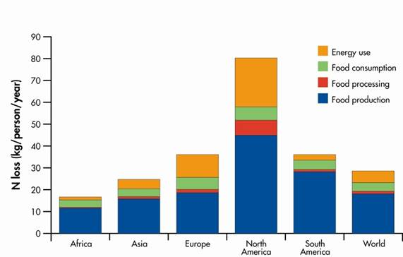
Dados de 2008 neste ano estimou-se uma pegada média de 29 kg N/pessoa.ano
5 kg do uso de energia
18 kg produção de alimentos (agricultura)
1 kg processamento dos alimentos
5 kg durante o consumo (desperdício)

Slide 36
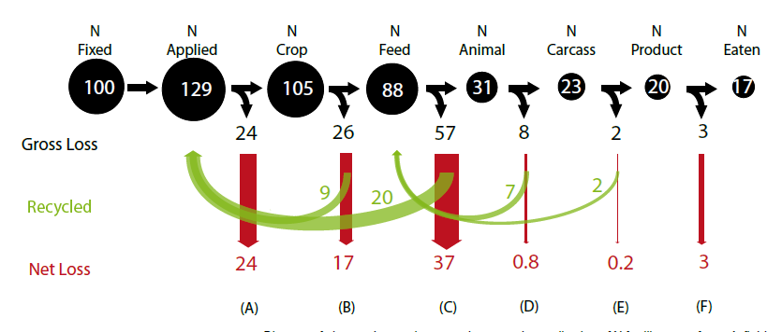
Mais de 80% do azoto fornecido/absorvido pelas culturas é perdido para o ambiente
Mais de 80% é perdido para o ambiente, como NH3 e NOx para a atmosfera ou como NO3⁻ para as águas

Slide 37
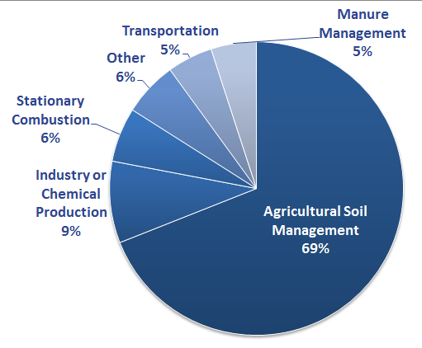
Fontes de produção antropogénicas
N- N₂O
Agricultura
  Adubação mineral
  Decomposição de dejectos animais
Transportes
Indústria
INVENTORY OF U.S. GREENHOUSE GAS EMISSIONS AND SINKS: 1990-2012

Slide 38
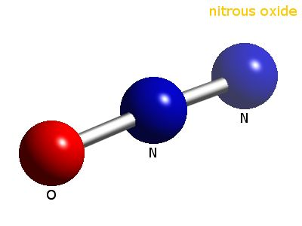
N- N₂O
⬆ Óxido nitroso - perdas naturais por nitrificação e desnitrificação
O N-NH₄⁺ é convertido, no solo, em nitrito (NO₂⁻) e nitrato (NO₃⁻) por intermédio de bactérias nitrificantes num processo designado por nitrificação.
Por sua vez, o azoto sob forma de nitrato pode, sobretudo em condições de anaerobiose, por acção de bactérias desnitrificantes, sofrer desnitrificação produzindo gases que se libertam para a atmosfera :
NO₃⁻ → NO₂⁻ → NO + N₂O → N₂
O N₂O é dos gases com maior impacto no aquecimento global (310 CO₂ eq)

Slide 39
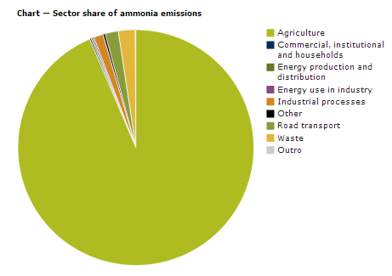
Fontes de produção antropogénicas
N- NH₃

Slide 40
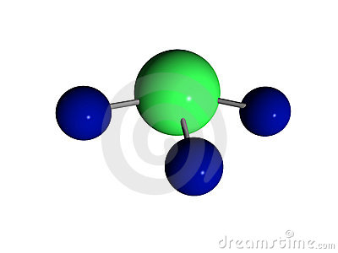
N- NH₃
Amoníaco (NH₃) - ⬆ perdas por volatilização
Principal fonte: agricultura e pecuária (>90 %)
Resulta da decomposição microbianas dos dejectos animais
➔ gestão dos estrumes e chorumes: redução das perdas na fase de armazenamento e aplicação ao solo;
Consequências: problemas de chuvas ácidas, e pode ser transformado em óxido nitroso (N₂O) após deposição nos solos.
Concentrações >50 ppm prejudicam o desempenho animal, ex. suínos

Slide 41
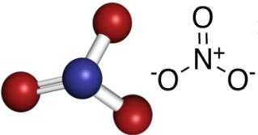
N- NO₃⁻
A poluição da água por nitratos de origem agrícola terá começado com o fim da Segunda Guerra Mundial e a necessidade de produzir alimentos mais baratos, que conduziu à intensificação da agricultura, com recurso a fertilizantes e agroquímicos produzidos industrialmente, entre os quais os adubos azotados.

Slide 42
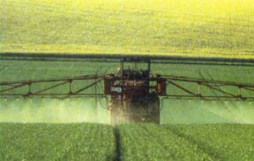
Uso excessivo de pesticidas e fertilizantes em Agricultura Intensiva com gestão deficiente

Slide 43
N- NO₃⁻
Os adubos azotados com N na forma nítrica ( NO₃⁻), são muito solúveis em água, pelo que se não forem assimilados pelo sistema radicular das plantas, são facilmente arrastados (lixiviados) pela água da chuva ou das regas, chegando até às águas subterrâneas, aos lagos ou aos rios.

Slide 44
N- NO₃⁻
Assim, as actividades agrícolas sobretudo através da
  aplicação ao solo de fertilizantes
  adubos azotados e correctivos orgânicos
  estrumes e/ou chorumes
Principais factores de poluição difusa
A maior fonte de poluição por nitratos dos recursos hídricos subterrâneos

Slide 45
N- NO₃⁻
Os efluentes industriais e efluentes domésticos, também concorrem para esta problemática pelo que o seu papel não é de desprezar,
bem como áreas com deficiente saneamento básico ou
fossas mal construídas e/ou deficiente manutenção.

Slide 46
Os nitratos nas águas superficiais
N- NO₃⁻
Os nitratos na água provocam o rápido aumento e crescimento das plantas aquáticas.
Estas, ao morrerem, entram em decomposição consumindo grandes quantidade de oxigénio na água, levando à asfixia da vida aquática em maior ou menor grau
EUTROFIZAÇÃO

Slide 47
Os nitratos nas águas subterrâneas
N- NO₃⁻
Nas águas subterrâneas o critério principal para a identificação de águas poluídas encontra-se na ultrapassagem de 50 mg de NO₃/L de água
Decreto-Lei n.º 235/97 de 3 de Setembro
Zonas Vulneráveis são áreas que drenam para águas poluídas ou susceptíveis de o virem a ser por nitratos de origem agrícola, caso não sejam tomadas medidas tendentes a contrariar esta evolução.
Portaria n.º 259/2012

Slide 48
Danos para a saúde pública
N- NO₃⁻
Relativamente aos perigos para a saúde pública, continuam em curso estudos para apuramento de eventuais relações entre o consumo excessivo de nitratos e o desenvolvimento de formas cancerígenas (estômago, esófago, rins, pâncreas, entre outros).
Comprovado parece estar o risco de surgimento do “Sindroma do bebé azul” em lactentes até aos 6 meses de idade, como consequência da elevada ingestão de nitratos (metahemoglobinémia)

Slide 49
Formas de contacto
N- NO₃⁻
Ingestão de alimentos com elevadas concentrações
  Vegetais como o espinafre, beterraba e rabanete
  (nitrato – nitrito – nitrossaminas – cancerígeno)
  Carnes processadas (nitrato de sódio)
Consumo de água com elevado nível de nitratos

Slide 50
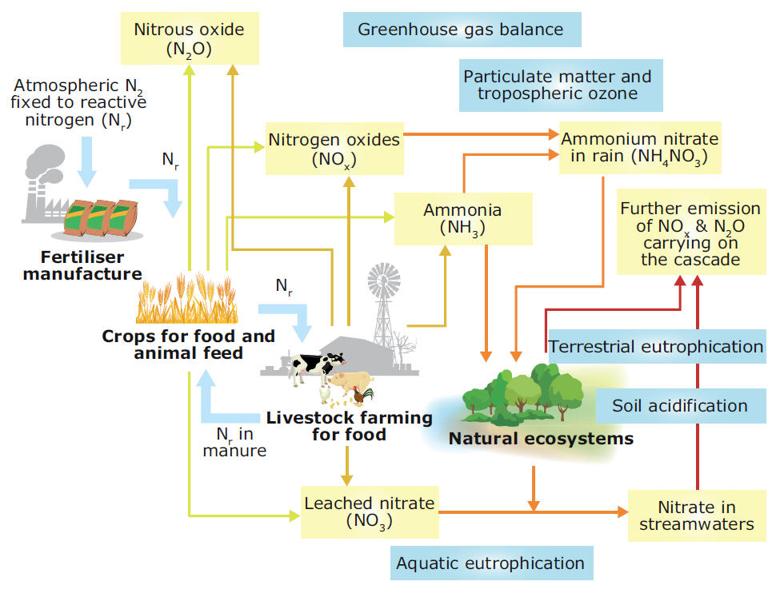
A cascata do azoto
Versão simplificada

Slide 51
Prevenção e mitigação – fertilização mineral
Reduzir a emissão e a lixiviação através de medidas de prevenção
  Quantidade de azoto aplicado na fertilização
  Escolha do adubo mais adequado (forma do azoto)
  Adubo de libertação lenta
  Inibidores da nitrificação
  Aplicação faseada
  Fertirrigação
  Tipo de cultura
  Precipitação
  Tipo de solo
  Humidade do solo
  Características climáticas

Slide 52
Prevenção e mitigação – fertilização orgânica
Reduzir a emissão e a lixiviação através de medidas de prevenção
  Quantidade de azoto na aplicação de resíduos orgânicos e efluentes em bruto ou tratados
  Armazenamento de efluentes
  Tratamento de resíduos e efluentes
  Forma de aplicação
  Época do ano de aplicação
  Tipo de cultura
  Precipitação
  Tipo de solo
  Declive do solo
  Proximidade de linhas de água
  Características climáticas (vento)

Slide 53
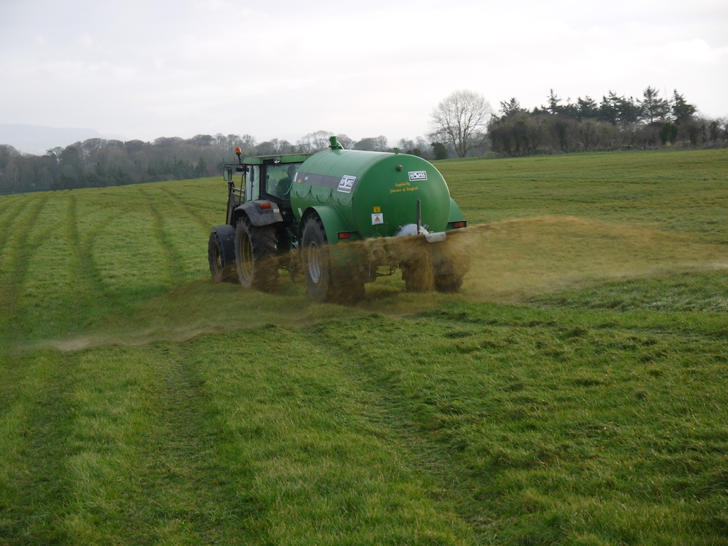
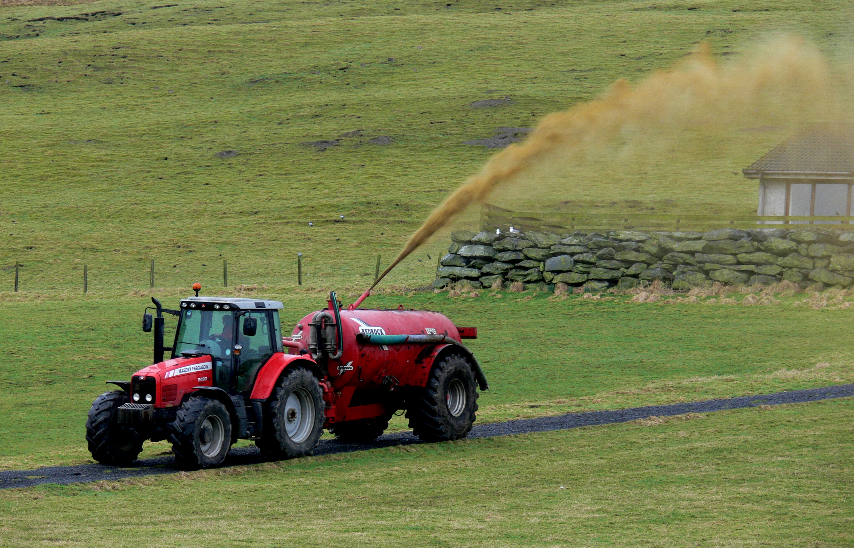
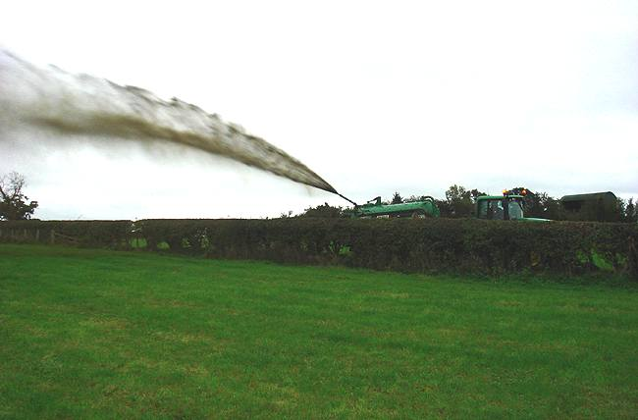
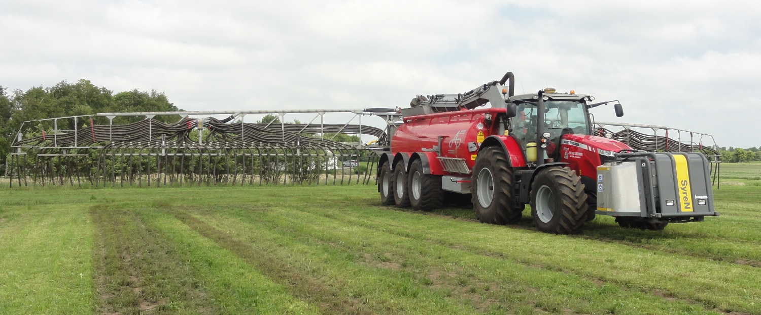

Slide 54
Sólidos Sedimentáveis (SS)
Essencialmente constituídos por Compostos Azotados (proteínas e ureia), Hidratos de Carbono (amido, celulose e outros açucares) e Lípidos (sabões, óleos de cozinha e gorduras).
Quando, por exemplo, águas residuais (urbanas, industriais ou mistas) não tratadas, são lançadas em ambientes aquáticos (meios receptores naturais), podem conduzir ao desenvolvimento de depósitos de resíduos que decantam facilmente – lamas - e originar condições de anaerobiose.
- Ou seja, a sua estabilização biológica pode conduzir à depleção de fontes naturais de oxigénio, causando condições de ANOXIA (deficiência de oxigénio).

Slide 55
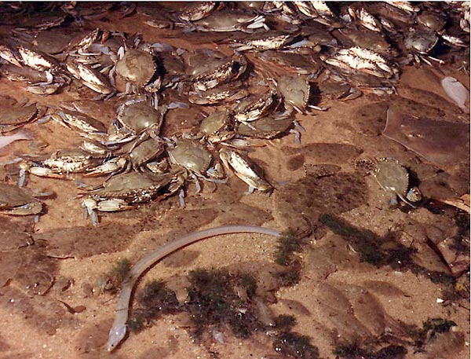
Substâncias Orgânicas Biodegradáveis (SOB)
Bons índices para medir a contaminação por este tipo de compostos orgânicos têm por base a quantidade de oxigénio dissolvido, OD, sendo esta normalmente quantificada em termos de - CBO (mede a quantidade de matéria biodegradável através da quantidade de oxigénio consumida devido à acção de microrganismos) e de - CQO (mede a carga química presente, através da quantidade de oxigénio consumida devido à acção de substâncias redutoras de origem química).
ANOXIA
CBO e CQO são
2 indicadores de poluição

